Slide 1
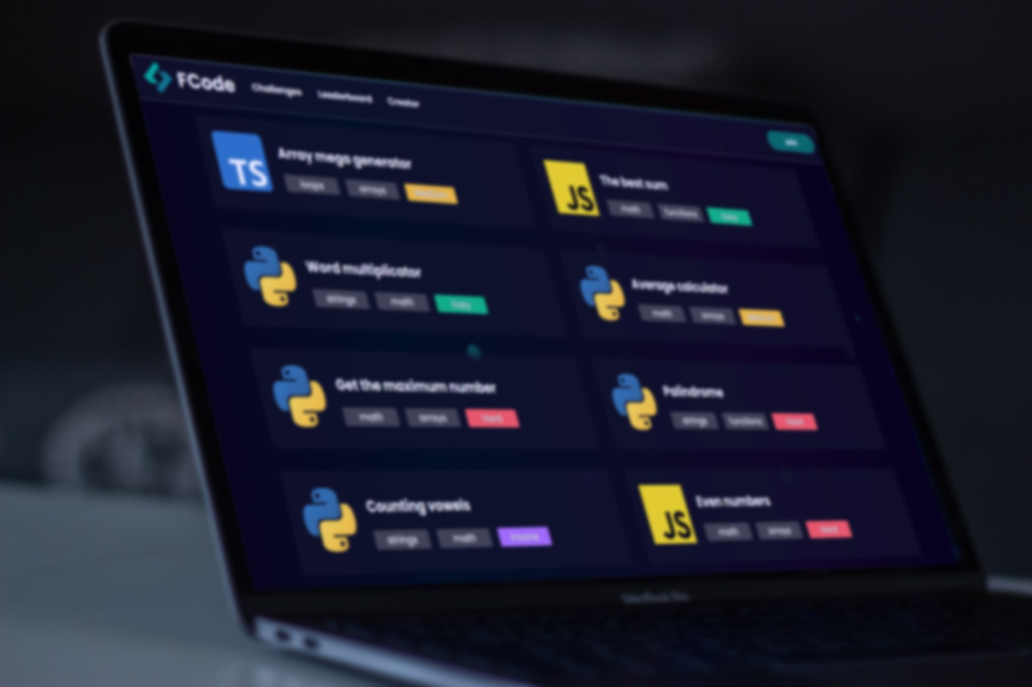
Infotex
Capstone 2025
Presentación 26 de septiembre

Slide 2
Agenda:
Compromisos sesión anterior
Avance del proyecto
Logros de la semana
Próximas actividades
Explicación de desvíos
Riesgos e Issues
Compromisos próximos

Slide 3
Compromisos sesión anterior
Modelo de base de datos
Implementar subida de imagenes
(Logrado)
Implementación de api base de datos cloud
Mejoras de aspecto de la app
(Logrado)
Login y registro de usuario
Arreglo de errores en el repositorio
(Logrado)
Vista administrador
Afinamiento de seguridad inicio de sesión
(Logrado)

Slide 4
Avance del proyecto general
Métrica | Valor | Interpretación
Total de tareas | 45 | Distribuidas en 9 fases, promedio de 5 por fase
Completadas | 21 (47%) | Buen progreso: casi la mitad del proyecto completado
Pendientes dentro del plazo | 12 (27%) | Mantenimiento adecuado del flujo de trabajo
Retrasadas | 4 (9%) | Retrasos leves, concentrados en módulo de Posts
Por iniciar (resto) | 8 (17%) | Corresponden a fases futuras (Sprints 6 y cierre)

Slide 5
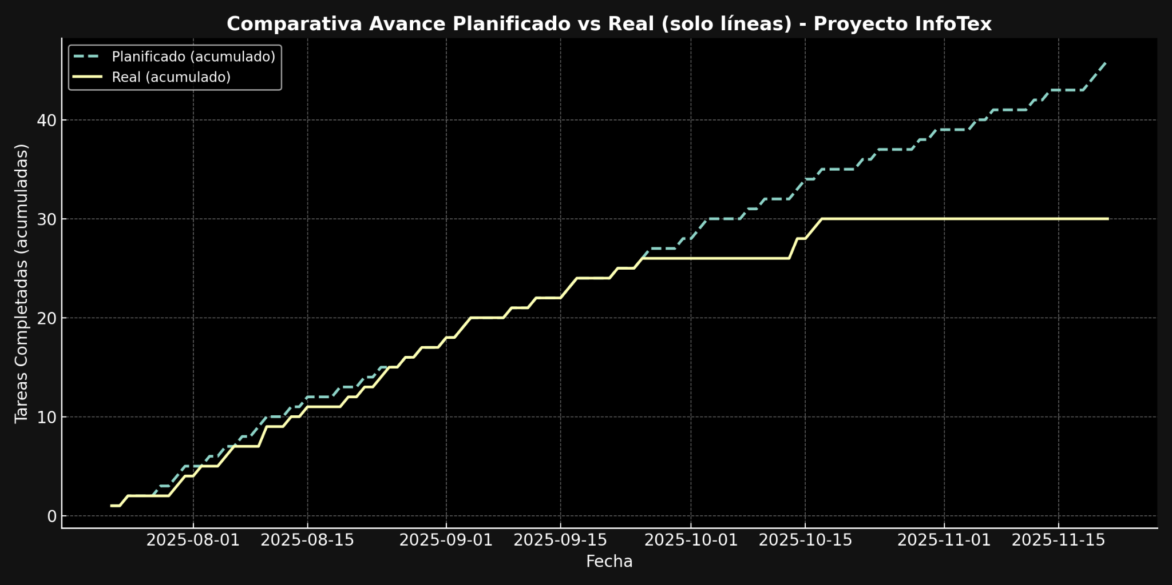
Avance del proyecto general

Slide 6
Avance del proyecto x sprint
Sprint | Fechas | % Completado | Observaciones
Sprint 4 (22/09–12/10) | Parcial | 71% | Retrasos en tareas de Posts (endpoints y likes).
Sprint 5 (13/10–02/11) | En curso | 43% | Avance intermedio; pruebas iniciadas, pero integración aún pendiente.
Sprint 6 (03/11–21/11) | Próximo | 0% | Incluye cierre, documentación y despliegue final.

Slide 7
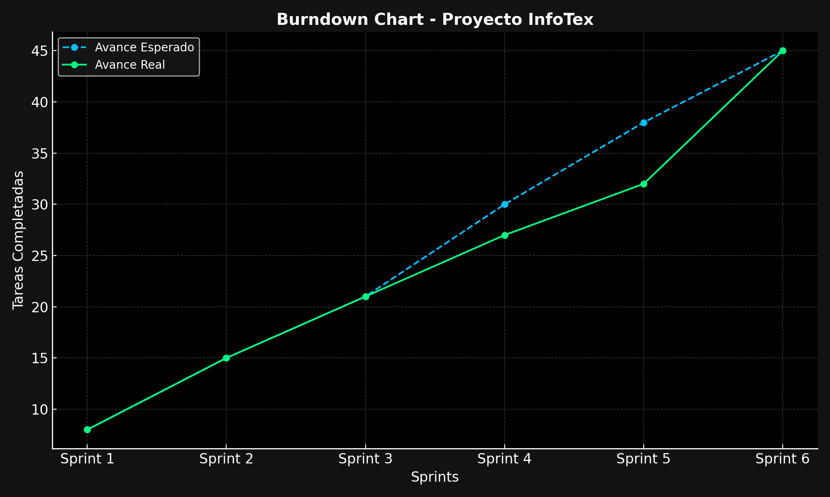
Avance del proyecto x sprint

Slide 8
Logros de la semana
Mejoramiento visual de la vista de postulante.
Uso de Tokens para mayor seguridad al igual que el manejo de estados.
Subida de imagenes.
Avatares predeterminados para los usuarios.

Slide 9
Próximas actividades
• Uso de api de Github
• Creacion de Vista Empresa
• Crear módulo de experiencias y la edición de esta.
• Crear módulo de habilidades y la edición de esta.

Slide 10
Riesgos e Issues
• Riesgo: Posible atraso en QA si no se completa módulo de Posts.
Nivel: Medio
Mitigación: Priorización en backlog y asignación de recursos.
• Issue: Subida de imágenes atrasada.
Acción: Resolución en sprint actual.
Fecha comprometida: 10 Octubre 2025.

Slide 11
Compromisos próximos
Añadir inicio de sesión con Github
Añadir experiencias y habilidades al perfil
Añadir vista empresa

Slide 12
Gracias
Sebastián Neira
Renato Varela
Docente: Fernando Herrera

